Slide 1
MODELO ATOMICO DE LEWIS
HECHO POR ETHAN Y ANGEL EDUARDO

Slide 2
HISTORIA DEL MODELO
Lewis propuso su modelo de átomo en 1916 y a la vez pudo explicar de una manera sencilla el enlace químico como un par de electrones que mantiene unidos a dos átomos. El fundamento del modelo son los pares electrónicos; la estabilidad de los compuestos se explica porque completan 8 electrones en su capa más externa.

Slide 3
2#HISTORIA DEL MODELO
Lewis es reconocido por su modelo del enlace covalente y su concepto de los pares de electrones; sus estructuras de Lewis y otras contribuciones han dado forma a las teorías modernas de los enlaces químicos. Además aportó a la termodinámica, la fotoquímica y la separación de isótopos, y es también conocido por su concepto de ácidos y bases.

Slide 4
3#HISTORIA DEL MODELO
También nos dicen que Lewis propuso su modelo de átomo en 1916 y a la vez pudo explicar de una manera sencilla el enlace químico como un par de electrones que mantiene unidos a dos átomos. El fundamento del modelo son los pares electrónicos; la estabilidad de los compuestos se explica porque completan 8 electrones en su capa más externa. Con respecto a los compuestos de coordinación etc etc.

Slide 5
EXPLICACION DEL MODELO
El modelo atómico de Lewis, que integra naturalmente el enlace químico en la concepción del átomo, permite integrar conceptos tales como: estructura atómica, configuración electrónica y tabla periódica, entre sí y con algunas propiedades macroscópicas de la materia.

Slide 6
2#EXPLICACION DEL MODELO DE LEWIS
En este 2 caso vemos que en las primeras décadas del siglo pasado, puede resultar una herramienta valiosa para relacionar los diferentes temas, y además posibilita un espacio para la reflexión acerca de la naturaleza del conocimiento científico en químico.

Slide 7
3#EXPLICACION DEL MODELO
En esta ultima parte podemos ver en las primeras décadas del siglo pasado, puede resultar una herramienta valiosa para relacionar los diferentes temas, y además posibilita un espacio para la reflexión acerca de la naturaleza del conocimiento científico en química

Slide 8
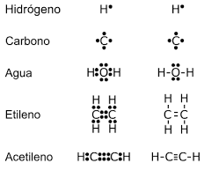

Slide 9
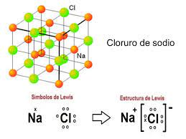

Slide 10
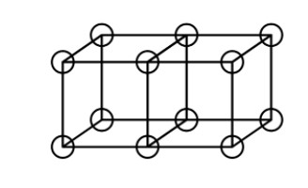

Slide 11
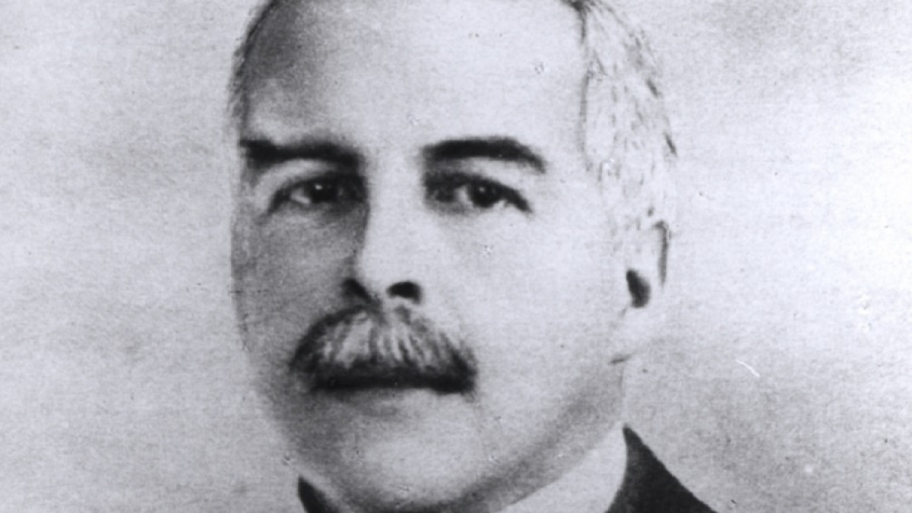
Quien fue lewis

